Slide 1
Dialogkonferanse ombruk
Studensenteret 16.06.2025

Slide 2
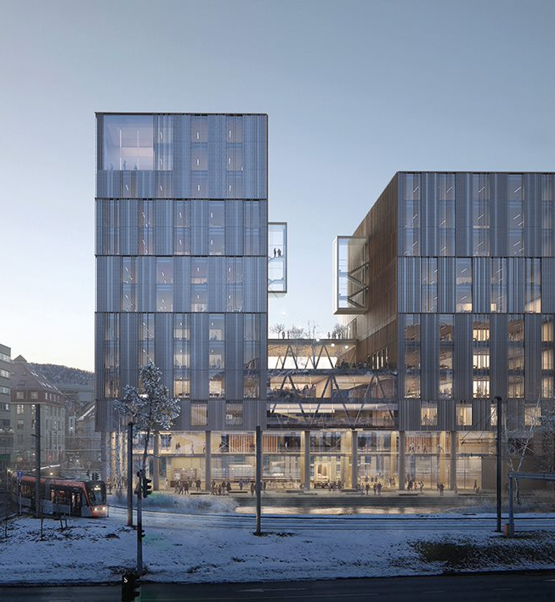
Om eigedomsavdelinga
Teknisk drift av ca 800.000 m2, ca 500 bygg
Dagleg reinhald av ca 500.000,- m2
Gjennomfører minst 200 ulike vedlikehaldsprosjekt årleg
Forvaltar til ei kvar tid om lag 500 leigeavtalar
Har til ei kvar tid minst 70-80 ulike investeringsprosjekt i ulik storleik og i ulike fasar

Slide 3
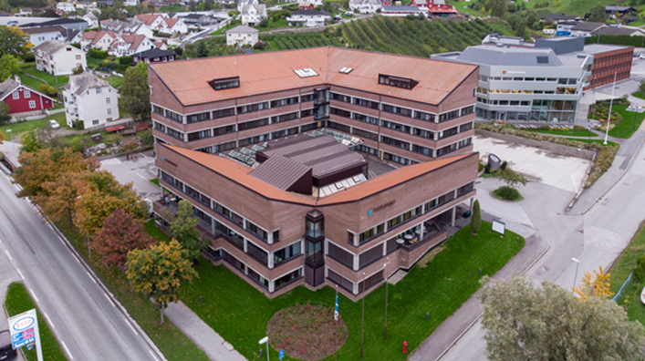
Utbygging
Totalt består utbygging av 23 personer, lokalisert med kontor Bergen og Leikanger
Utbyggingssjef, prosjektsjef ombygging og prosjektsjef investering
14 prosjektledere
6 fagansvarlige
Arkitektur og plan
Byggeteknikk
Elektro
VVS
Automasjon og ITB
Miljø

Slide 4
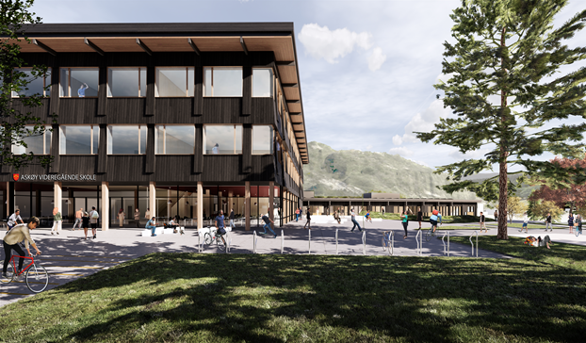
Utbyggingsstrategi
3 strategier
Store prosjekt (over 250 MNOK), pris og design
Godkjenning av RFP i FT
Gjennomføre konkurranse etter prekvalifisering av 5
Godkjenning av gjennomføringsvedtak i FT
Mellomstore prosjekt (mellom 10-250 MNOK) totalentrepriser
Godkjenning av RFP, noen ganger til FT
Rammeavtaler (opp til 10 MNOK) oppdelt i inntil 22 delområder
Rammeavtaler for tømmer, elektro, rørlegger, ventilasjon og maler

Slide 5
Investeringsrammer
Totalt ca 1 MNOK årlig fremover
Store prosjekt utgjør ca 80%
Mellomstore prosjekt utgjør ca 15%
Ekstraordinært vedlikehold utgjør ca 5%

Slide 6
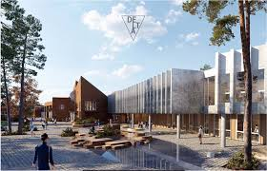
Ombruk idag
Ingen etablert systematikk som ivaretar helheten.
Godkjenning av steg 1 i alle prosjekt inkluderer en vurdering knyttet til bruk av eksisterende bygningsmasse/tomt.
Egne fagrådgivere gjennomfører kartlegging i alle ombyggingsprosjekt for å ivareta gode kvaliteter og sikre ombruk, dårlig dokumentert.
Samarbeid internt om ombruk av møbler og utstyr for alle skolebygg er godt ivaretatt, dårlig dokumentert.
Leietakertilpasninger i Vestlandshuset i Bergen hadde høy grad av ombruk, dårlig dokumentert.
Ingen tildelingskriterier i konkurransegrunnlag pr dato, bruker unntaksregelen

Slide 7
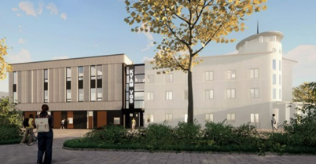
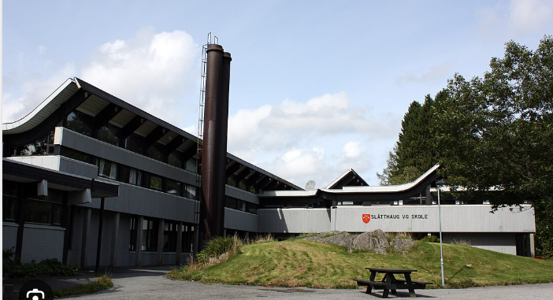
Planer for fremtiden
Vi deltar i LUP-prosjektet ombruk
Vi må etablere rutiner for å dokumentere ombruk i prosjekt
Vi har opprettet tett dialog med andre offentlig instanser bl a Bergen kommune EFU omkring deres erfaringer
Vi arbeider med en helhetlig plan for ombrukskartlegging og realisering i våre prosjekt.
Vi har søkt klimasatsmidler til Slåtthaug vgs bygg AS, et rehab-prosjekt.
Vi må forbedre oss, prosjekt for prosjekt

Slide 8
Lars Christensen Prosjektsjef Eigedom og utbygging

